Slide 1
Kotilava Rahoitusmalli avoinna uusille lehdille
Julkaisuavustusinfo Tieteellisten seurain valtuuskunnassa 25.8.2017
Riitta Koikkalainen, tietoasiantuntija Kansalliskirjasto, kirjastoverkkopalvelut
050 448 9464
riitta.koikkalainen@helsinki.fi

Slide 2
Kotilava-hanke
Kotimaiset lehdet avoimiksi ja vaikuttamaan on Kansalliskirjaston ja Tieteellisten seurain valtuuskunnan (TSV) yhteinen projekti 2015–2017. Sitä on rahoitettu osana opetus-ja kulttuuriministeriön Avoin tiede ja tutkimus -hanketta.
Avoimen julkaisemisen välityksellä tieteen tulokset ovat nykyistä nopeammin ja laajemmin saatavilla.
Kansainvälisten tutkimusjulkaisujen avoimuutta edistetään osana kansallisia lisenssineuvotteluja (FinELib). Kotimaisten julkaisukanavien avoimuutta edistetään Kotilava-hankkeessa.
Notes:
Sekä tiedeyhteisö että suomalainen yhteiskunta tarvitsevat elinvoimaisia ja avoimia tiedejulkaisuja.
Kotimaiset lehdet ovat kansallisesti tärkeiden kysymysten pohtimisen keskeisiä forumeita. Avoimen julkaisemisen myötä tiedon demokratia ja vaikuttavuus kasvavat: yleisö löytää tieteellisen tiedon aiempaa helpommin, mikä vahvistaa tieteen roolia yhteiskunnassa. Kotimaisilla kielillä kirjoitetut julkaisut myös ylläpitävät suomea ja ruotsia tieteen kielinä.
Suomessa julkaistaan myös joitakin tasokkaita kansainvälisiä lehtiä, joista osa edustaa perinteisesti vahvoja tutkimusalueitamme. Tällaisia lehtiä ovat esimerkiksi antiikintutkimuksen lehti Arctos tai suomalais-ugrilaisen kieli- ja kansatieteen Finnisch-Ugrische Forschungen. Osan kansainvälinen merkitys taas perustuu pohjoisten olojen tutkimuksen julkaisemiseen, kuten lehdellä Agricultural and Food Science.

Slide 3
Kotilava-hankkeen kaksi osaa
Sähköinen toimitus- ja julkaisualusta Suomen oloihin lokalisoitu versio OJS 3.0-julkaisualustasta, journal.fi, avattiin käyttöön tammikuussa 2017. (TSV)
Rahoitusmalli Kotimaisten avointen tiedelehtien rahoitusmallin luominen. (Kansalliskirjasto)
Notes:
Avoimuutta ja vaikuttavuutta on tavoiteltu Kotilavassa kahdella tavalla. Ensinnä Tieteellisten seurain valtuuskunnan jo vuodesta 2006 jäsenistölleen tarjoamaa Open Journal Systems (OJS) –julkaisualustaa on modifioitu entistä käytettävämmäksi työkaluksi julkaisijoiden käyttöön. Toiseksi hankkeessa pyritään luomaan kotimaisille tiedelehdille rahoitusmalli, joka mahdollistaa niiden siirtymisen välittömästi avoimiksi.
OJS-järjestelmän parissa on syyskuun 2015 alusta lähtien työskennellyt suunnittelija Antti-Jussi Nygård (TSV). Hänen työsuhteensa on päättynyt kesäkuussa 2016. TSV on sitoutunut ylläpitämään palvelua ja kouluttamaan sen käyttäjiä myös tulevaisuudessa.
Rahoitusta koskeviin kysymyksiin on maaliskuun 2016 alusta pitäen pureutunut Kansalliskirjaston kirjastoverkkopalveluiden tietoasiantuntija Riitta Koikkalainen. Työ rahoitusmallin parissa jatkuu edelleen, vaikka Kotilavan rahoituskausi päättyy syyskuun alussa.
Erityisesti rahoitusmallin hahmottelua on tukenut ohjausryhmä ja joukko kotimaisia tiedelehtiä. Ohjausryhmään kuuluu kustantajien, tutkimusorganisaatioiden ja -rahoittajien edustajia. Mukana olevat lehdet edustavat hyvin kotimaisten tiedelehtien kirjoa.

Slide 4
Apuna ohjausryhmä …
Ohjausryhmään kuuluu kustantajien, tutkimusorganisaatioiden ja -rahoittajien edustajia.
Tiina Eklund, Suomen yliopistokirjastojen neuvosto (pj.)
Jyrki Hakapää, Suomen Akatemia
Nina Hyvönen, Kansalliskirjasto, kirjastoverkkopalvelut
Jyrki Ilva, Kansalliskirjasto, kirjastoverkkopalvelut
Jaana Latvanen, AMKIT-konsortio
Johanna Lilja, Kansalliskirjasto
Sami Niinimäki, Opetus- ja kulttuuriministeriö
Pekka Nygren, Suomen tiedekustantajien liitto
Emilia Palonen, Tieteellisten seurain valtuuskunta
Lea Ryynänen-Karjalainen, Tieteellisten seurain valtuuskunta
Elisa Tiilikainen, rahoituspilottiin osallistuvat lehdet (Gerontologia)
28.8.2017

Slide 5
… ja lehdet
Alue & Ympäristö, Alue- ja ympäristötutkimuksen seura Fennia, Suomen Maantieteellinen Seura Fennoscandia Archaeologica, The Archaeological Society of Finland Gerontologia, Kasvun ja vanhenemisen tutkijat ry Janus, Sosiaalipoliittinen yhdistys Kasvatus ja aika, Suomen kasvatuksen ja koulutuksen historian seura Media ja viestintä, Media- ja viestintätieteellinen seura Silva Fennica, Suomen Metsätieteellinen Seura Suomen Antropologi, Suomen antropologinen seura Uskonnontotukija – Religionsforskaren, Suomen Uskontotieteellinen Seura Virittäjä, Kotikielen seura
Notes:
Alue & Ympäristö, Alue- ja ympäristötutkimuksen seura, Kirsipauliina Kallio, kirsipauliina.kallio@uta.fi Fennia, Suomen Maantieteellinen Seura, Kirsipauliina Kallio, kirsipauliina.kallio@uta.fi; editor.fennia@geography.fi Fennoscandia Archaeologica, The Archaeological Society of Finland, Antti Lahelma, antti.lahelma@helsinki.fi Gerontologia, Kasvun ja vanhenemisen tutkijat ry, Elisa Tiilikainen, elisa.tiilikainen@uef.fi Janus, Sosiaalipoliittinen yhdistys, Tuuli Hirvilammi, tuuli.hirvilammi@helsinki.fi; tammikuusta 2017 alkaen Helena Hirvonen, helena.m.hirvonen@uef.fi Kasvatus ja aika, Suomen kasvatuksen ja koulutuksen historian seura, Kaisa Vehkalahti, kaisa.vehkalahti@nuorisotutkimus.fi Media ja viestintä, Media- ja viestintätieteellinen seura, Niina Uusitalo, niina.uusitalo@uta.fi Silva Fennica, Suomen Metsätieteellinen Seura, Pekka Nygren, pekka.nygren@metsatiede.org Suomen Antropologi, Suomen antropologinen seura, Timo Kallinen, timo.kallinen@helsinki.fi Uskonnontotukija – Religionsforskaren, Suomen Uskontotieteellinen Seura, Heikki Pesonen, heikki.pesonen@helsinki.fi Virittäjä, Kotikielen seura, Hanna Lappalainen, hanna.lappalainen@helsinki.fi

Slide 6
Rakenteilla konsortio
Kotilava on rakentamassa konsortiota, joka mahdollistaa kotimaisten tiedelehtien avoimuuden.
Tavoitteena on kerätä rahoitus lehtien avoimuudesta hyötyviltä tahoilta, joita ovat esimerkiksi yliopistot ja ammattikorkeakoulut.
Rahoitusmalli on tarkoitus ottaa käyttöön vuoden 2018 alussa. Lehtiä tulee mukaan vaiheittain, ja kerättävä rahoitusosuus kasvaa lehtien määrän lisääntyessä.
€
€
€
Notes:
Tutkimusrahoittajista esimerkiksi Suomen Akatemia edellyttää jo nyt, että sen rahoittaman tutkimuksen tulokset julkaistaan avoimissa kanavissa. Myös OKM on asettamassa avoimuuden oman rahoituksensa ehdoksi.
Tutkimushankkeissa mahdollisesti oleva artikkelimaksuihin varattu rahoitus kohdennetaan käytettäväksi mieluummin ulkomaisten julkaisukanavien kustannusten kattamiseen.
Konsortiomallissa otettaisiin käyttöön artikkelimaksu, joka olisi organisaatiokohtainen.
Tieteelliset kirjastot ovat ensisijaisen tärkeitä myös kotimaisille tiedejulkaisuille. Kirjastoissa tehtävän paljolti näkymättömiin jäävän työn ansiosta tiedonlouhijat löytävät tieteen tulokset.
Kirjastoille Kotilava-hanke tuo kustannussäästöjä. Lehtien siirtyminen avoimeksi poistaa tilausmaksut, jotka kotimaisilla lehdillä ovat tosin hyvin pienet. Painetusta lehdestä luopuminen pienentää lisäksi sekä työstä että tiloista koituvia kustannuksia.
Yhä useammat tieteellisen tutkimuksen rahoittajat ovat alkaneet edellyttää, että niiden resursoimien tutkimusten tulokset julkaistaan avoimesti. Kansainvälisissä konteksteissa on yleistymässä käytäntö, jossa tutkimusrahoittaja sisällyttää artikkelien käsittelymaksun tutkimusrahoitukseen. Kotimaisen julkaisemisen osalta konsortiomalli tarjoaisi mahdollisuuden kanavoida rahoitusta nykyistä kustannustehokkaammin: suunnitellun konsortiomallin varassa tutkimusrahoituksella voidaan tuottaa maksullisten kansainvälisten julkaisujen lisäksi kotimaisia artikkeleita ilman erillisiä kustannuksia.
Tutkimusrahoittaja hyötyy aina rahoittamansa tutkimuksen avoimuudesta. Kun tutkimuksen näkyvyys ja vaikuttavuus kasvavat, kasvaa myös rahoittajan näkyvyys. Kotilava-hankkeessa yksi konkreettinen rahoittajan näkyvyyttä edistävä keino on se, että tutkimusrahoittaja viedään artikkelitietojen metadataan.
Hankkeessa luotavassa järjestelmässä artikkelien metatiedot siirtyvät automaattisesti OJS:stä Artoon. Tämä helpottaa kirjastojen kuvailutyötä, minkä lisäksi Arton viitetietoja voidaan hyödyntää korkeakoulujen tutkimustietojärjestelmissä. Kotilava-hanke mahdollistaa myös tutkimusrahoittajan viemisen artikkelitietojen metadataan, mikä osaltaan lisää rahoittajan näkyvyyttä.

Slide 7
Hallintomalli, luonnos A
Toimija X laskuttaa kutakin rahoittajaa, kukin lehti laskuttaa X:ltä oman osuutensa. X:ssä osaamista sekä lehtien että rahoittajien puolelta. Ohjausryhmä samaan tapaan kuin nyt.
lehdet
TOIMIJA X
rahoittajat
Notes:
Toimija X huolehtii rahaliikenteestä ja muusta hallinnoinnista.
Lehtien kokouksessa 15.6. lehdet esittivät toiveen, että toimija X voisi olla Kansalliskirjasto, koska Tieteellisten seurain valtuuskunta huolehtii jo valtionavusta.
Lehdet ja rahoittajat valtuuttaisivat Kansalliskirjaston hoitamaan rahaliikennettä ja muuta hallinnointia.
Ohjausryhmässä olisi edustus kaikista kentän toimijoista samaan tapaan kuin nyt tai ehkä laajennettuna esimerkiksi erikoistutkimuslaitosten edustajalla.

Slide 8
Hallintomalli, luonnos B
Vaihtoehto 2: Lehdet valtuuttavat toimijan X sopimaan puolestaan. Rahoittajat valtuuttavat toimijan Y sopimaan puolestaan. X ja Y valtuuttavat Z:n fasilitoimaan toimintaa.
Z
TOIMIJA Y1, Y2, Y3
rahoittajat
lehdet
TOIMIJA X
rahoittajat
Notes:
Lehtien valtuuttama toimija voisi olla esimerkiksi TSV tai Suomen tiedekustantajien liitto. Tällöin olisi mietittävä, miten suhtaudutaan niihin lehtiin, jotka eivät ole TSV:n/STKL:n jäsenseurojen julkaisuja. Hallinnoinnista aiheutuvat kulut pitäisi kattaa konsortion perusmaksuosuudesta.
Rahoittajien valtuuttamia sopijapuolia voisivat olla ainakin UNIFI/SYN (Y1) ja Arene/AMKIT (Y2). Jos säätiöitä lähtee jossain vaiheessa toimintaan mukaan, sopijapuoli voisi olla SARANA (Y3). Erikoistutkimuslaitoksilla ei ole yhteistä toimielintä.
Myös tässä mallissa ehkä järkevin ehdokas konsortion palvelutoimsiton sijaintipaikaksi olisi Kansalliskirjasto, joka on riittävän neutraali kansallisen tason toimija kaikkien osapuolten kannalta. Ohjausryhmässä olisi edustus kaikista kentän toimijoista (samaan malliin kun nyt, tai ehkä laajennettuna esim. erikoistutkimuslaitosten edustajalla).

Slide 9
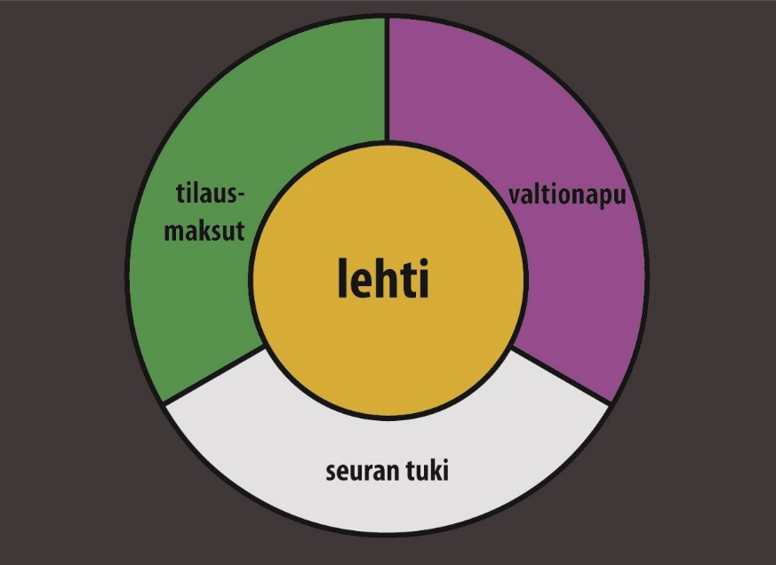
Nyt: painettujen tiedelehtien tulot
Tärkeimmät tulonlähteet
vuonna 2015
valtionapu,
seuran tuki ja
tilausmaksut.
Valtionapua
sai 95 lehteä.
Niiden kulut olivat 1 972 925 ja tuotot 1 984 920 €.
Vertaisarvioituja tekstejä julkaistiin 1 333 kpl.
Notes:
Artikkeleita yhteensä, 2015 1333
Lehtien kulut yhteensä, 2015 1972925
Lehtien paino- ja jakelukulut yht. 2015 662247,61
Artikkelihinta 1480,063766
Artikkelihinta ilman painokuluja 983,253856
Painettuja lehtiä 77, paino- ja jakelukulut
Tämän esityksen laskelmissa on käytetty vuoden 2015 tietoja, sillä vuoden 2016 tilastot eivät ole tätä laadittaessa vielä valmistuneet.
Taloustiedot on otettu Tieteellisten seurain valtuuskunnan valtionapu 2017-aineistosta.

Slide 10
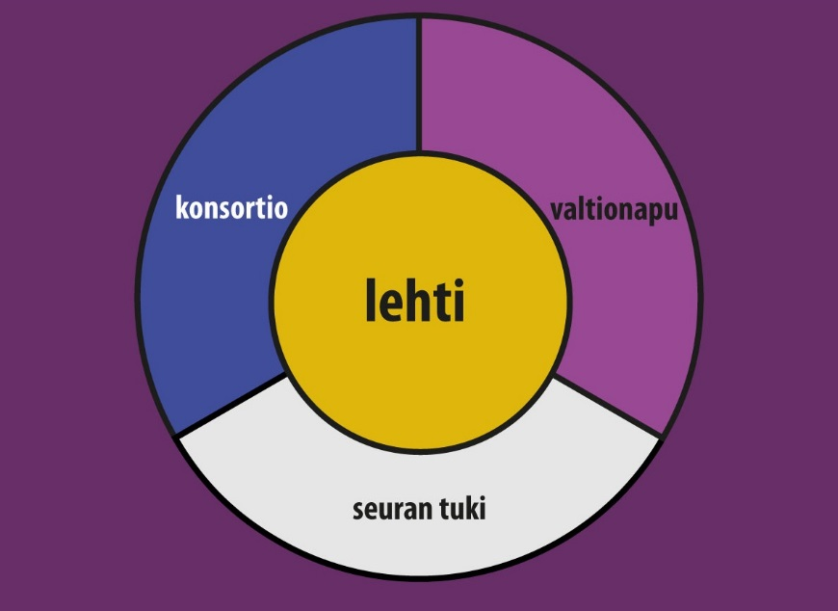
Tulevaisuus: OA-tiedelehtien tulot
Tärkeimmät tulonlähteet
uudessa rahoitusmallissa:
valtionapu,
seuran tuki ja
konsortio.
Artikkeleita noin
1 400 kpl vuodessa.
Kulut ja tulot
noin 2 milj. euroa vuodessa.
Notes:
Konsortion rahoitus kattaisi noin kolmanneksen lehtien tuloista.

Slide 11
Yliopisto X:n maksuosuus
30 lehteä 19 900 €
1 500 € + 23 artikkelia · 800 €
60 lehteä 46 300 €
1 500 € + 56 artikkelia · 800 €
95 lehteä 67 900 € 1 500 € + 83 artikkelia · 800 €
Notes:
Organisaatiolta kerättävä konsortion rahoitus laskettaisiin kertomalla suomalaisissa julkaisukanavissa julkaistujen vertaisarvioitujen tekstien määrä määrätyllä aikavälillä artikkelimaksulla (kaavassa c * d). Tiedot julkaistujen tekstien määristä otetaan okm:n tiedonkeruusta.
Perusmaksun osuus (tässä 1 500 €) kattaisi konsortion hallinnointiin liittyvät kulut, kaikki muu rahoitus jaettaisiin suoraan lehdille. 1 500 €:n perusmaksu kaikilta nykyisiltä yliopistoilta ja ammattikorkeakouluista tuottaisi 60 000 € eli yhden henkilötyövuoden verran.
Lehdille jaettava osuus määräytyisi kaavan osuudella c*d.
Rahaliikennettä hallinnoitaisiin Kansalliskirjastossa, joka on riittävän neutraali kaikkien kentän toimijoiden kannalta.
Artikkelimäärät on poimittu opetus- ja kulttuuriministeriön tiedonkeruusta (Juuli-tietokanta). Tämä tieto on eri kuin mitä lehtien omista arkistoista saadaan, sillä Juuliin raportoidaan ainoastaan työsuhteessa olevan henkilökunnan kirjoittamat artikkelit. Laskelmissa on käytetty tietoa ainoastaan vertaisarvioinnin läpi käyneistä A1 ja A2 -teksteistä.
Tiedot on kerätty yliopistoista ja ammattikorkeakouluista. Sairaanhoitopiirit on sisällytetty yliopistojen lukuihin.
Artikkelien arvo yliopistojen saamassa rahoituksessa määräytyy eri perusteilla kuin ammattikorkeakouluissa. Yliopistojen rahoitusmallissa julkaisujen osuus on 13 prosenttia, ja jufo 1-artikkelista yliopisto saa 4200 euroa, jufo 2:sta 12600. Ammattikorkeakoulujen rahoitusmallissa julkaisujen osuus on 2 %, ja siinä julkaisutyypin arvoa ei ole eritelty [<Jaana, tarkista tämä, meneekö tää näin?!]
Kotilavan rahoitusmallia hahmoteltaessa on käytetty jufo-kertoimia. Ammattikorkeakoulujen erilaisen rahoitusmallin vuoksi saattaa olla syytä pohtia ammattikorkeakoulujen rahoitusosuuden määräytymistä hiukan eri perusteilla.

Slide 12
Vaiheittain eteenpäin
Organisaatio | Rahoitusosuus 30 lehteä | Rahoitusosuus 60 lehteä | Rahoitusosuus kaikki valtionapua saavat lehdet
AMK yht. | 50200 | 58733 | 66200
YO yht. | 157167 | 357167 | 562500
KAIKKI | 207367 | 415900 | 628700
€
€
€
Kolmen vuoden sitoutuminen.
Notes:
Sekä lehdet että rahoittajat sitoutuvat kolmeksi vuodeksi.

Slide 13
Eteneminen ajassa:
2016–2017 konsortiolehtiä 11 kpl (rahoituskokeiluun osallistuvat lehdet); rahoitusneuvottelut
2018 konsortiolehtiä 30 kpl; konsortion toiminnan hienosäätöä
2019 konsortiolehtiä 60 kpl; konsortion toiminta vakiintuu
2020 kaikki valtionapua saavat kotimaiset tiedelehdet; konsortion toiminta vakiintunut

Slide 14
Rahoittaja ja Kotilava
Rahoittaja
Rahoittaja sitoutuu
Saa rahoitusmallin mukaisen tuoton julkaistuista teksteistä
Turvaa kotimaisten tiedelehtien olemassaolon julkaisukanavina
Saa näkyvyyttä ja vaikuttavuutta sekä kansallisesti että kansainvälisesti (esim. GoogleScholar)
Säästää (artikkeli- ja tilausmaksut sekä käsittely)
Edistää tieteen avoimuutta
Konsortion jäseneksi – vuosimaksu 1500 €
Maksamaan artikkelimaksun 800 €/artikkeli tutkijoidensa julkaisemista artikkeleista Juulista kerätyn datan perusteella
Konsortion rahoitusosuus vuosien 2013–2015 artikkelimäärien perusteella 1 500–151 000 €

Slide 15
Lehden tuotto-odotus
Lehden tuotto-odotus konsortiosta lasketaan siis näin:
Juuli-julkaisutietoportaalista etsitään kolmen peräkkäisen tilastovuoden ajalta vertaisarvioitujen tekstien määrä: 10 + 7 + 11 = 28
Lasketaan keskiarvo: 28/3 = 9,3
Kerrotaan keskiarvo 800 eurolla: 9,3 • 800 = 7 467 €
c • d
Notes:
Organisaatiolta kerättävä konsortion rahoitus laskettaisiin kertomalla suomalaisissa julkaisukanavissa julkaistujen vertaisarvioitujen tekstien määrä määrätyllä aikavälillä artikkelimaksulla (kaavassa c * d). Tiedot julkaistujen tekstien määristä otetaan okm:n tiedonkeruusta.
Perusmaksun osuus (tässä 1 500 €) kattaisi konsortion hallinnointiin liittyvät kulut, kaikki muu rahoitus jaettaisiin suoraan lehdille. 1 500 €:n perusmaksu kaikilta nykyisiltä yliopistoilta ja ammattikorkeakouluista tuottaisi 60 000 € eli yhden henkilötyövuoden verran.
Lehdille jaettava osuus määräytyisi kaavan osuudella c*d.
Rahaliikennettä hallinnoitaisiin Kansalliskirjastossa, joka on riittävän neutraali kaikkien kentän toimijoiden kannalta.
Artikkelimäärät on poimittu opetus- ja kulttuuriministeriön tiedonkeruusta (Juuli-tietokanta). Tämä tieto on eri kuin mitä lehtien omista arkistoista saadaan, sillä Juuliin raportoidaan ainoastaan työsuhteessa olevan henkilökunnan kirjoittamat artikkelit. Laskelmissa on käytetty tietoa ainoastaan vertaisarvioinnin läpi käyneistä A1 ja A2 -teksteistä.
Tiedot on kerätty yliopistoista ja ammattikorkeakouluista. Sairaanhoitopiirit on sisällytetty yliopistojen lukuihin.
Artikkelien arvo yliopistojen saamassa rahoituksessa määräytyy eri perusteilla kuin ammattikorkeakouluissa. Yliopistojen rahoitusmallissa julkaisujen osuus on 13 prosenttia, ja jufo 1-artikkelista yliopisto saa 4200 euroa, jufo 2:sta 12600. Ammattikorkeakoulujen rahoitusmallissa julkaisujen osuus on 2 %, ja siinä julkaisutyypin arvoa ei ole eritelty [<Jaana, tarkista tämä, meneekö tää näin?!]
Kotilavan rahoitusmallia hahmoteltaessa on käytetty jufo-kertoimia. Ammattikorkeakoulujen erilaisen rahoitusmallin vuoksi saattaa olla syytä pohtia ammattikorkeakoulujen rahoitusosuuden määräytymistä hiukan eri perusteilla.

Slide 16
Rahoitusmallin piiriin lehti pääsee jos (1/3)
Julkaistava sisältö on
kokonaan,
välittömästi ja pysyvästi avointa.

Slide 17
Rahoitusmallin piiriin lehti pääsee jos (2/3)
Lehden sisältö koostuu pääosin vertaisarvioiduista teksteistä. Tämä on dokumentoitava jollain tavoin.
Lehti ei peri pilotoinnin aikana kirjoittaja- tai sivumaksuja, ellei hankkeessa yhteisesti näin sovita.
Julkaistut tekstit saatetaan käyttöön avoimella lisenssillä.

Slide 18
Rahoitusmallin piiriin lehti pääsee jos (3/3)
Lehti hakee rekisteröintiä DOAJ:iin.
Lehdet ohjaavat kirjoittajia ottamaan käyttöön ORCID-tunnisteen. Sen pitää näkyä artikkeleiden metadatassa.
Lehdet antavat artikkeleille DOI-tunnuksen.
Lehti sallii rinnakkaistallennuksen.
TSV:n ylläpitämän journal.fi-palvelun kautta saa täytettyä monet vaatimuksista.
Notes:
DOAJ – Directory of Open Access Journals
DOI – Digital object identifier
Orcid – tutkijan yksilöivä tunniste

Slide 19
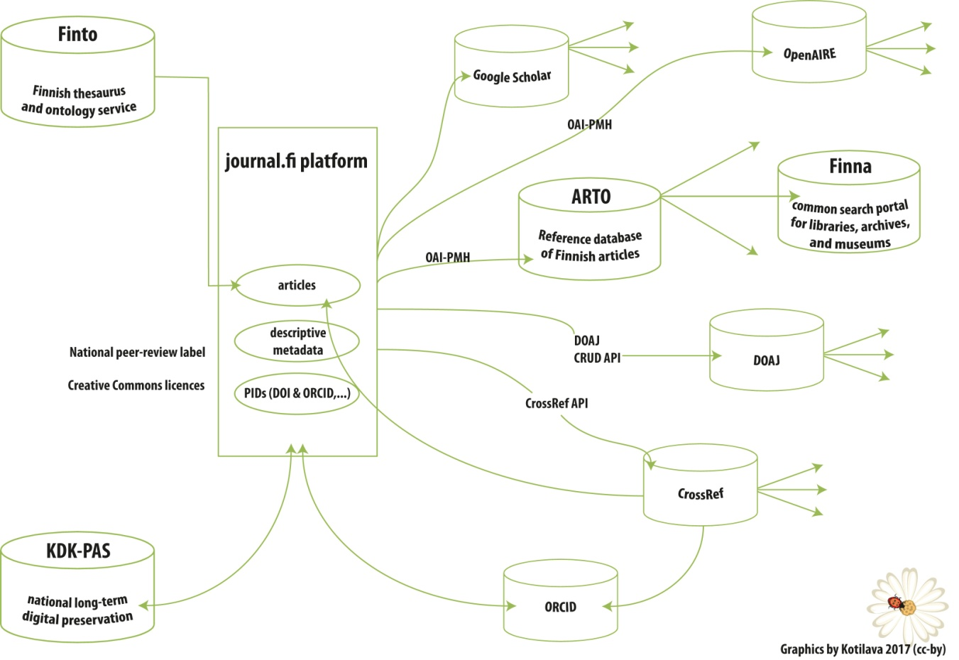
OA-artikkelin elämä tietoverkoissa
Finto: suomalainen sanasto- ja ontologiapalvelu
Tunnus vertaisarvioidulle tiedejulkaisulle
Creative Commons -lisenssi
KDK-PAS: kansallinen pitkäaikaissäilytyspalvelu
Artikkeli journal.fi-palvelussa
ARTO: suomalaisten artikkeleiden viitetietokanta
ORCID: tutkijatunniste
OpenAIRE: EU:n laajuinen avoimen tieteen hanke
Finna: yhteishakupalvelu kirjasto-, arkisto- ja museotietokannoille
DOAJ: kansainvälinen OA-lehtien hakemisto
CrossRef: DOI-tunnisteiden rekisteröinti
API: (ohjelmointi)rajapinta, application programming interface
Notes:
Näyttää söpöltä, mutta että tämä söpöys olisi mahdollista saavuttaa, tarvitaan sisältöjä.
Ne pitää tehdä.
Tekemiseen tarvitaan resursseja. Myös rahaa.

Slide 20
Konsortiolehti
saa rahoitusmallin mukaisen tuoton julkaistuista teksteistä;
saa näkyvyyttä ja vaikuttavuutta sekä kansallisesti että kansainvälisesti (esim. GoogleScholar);
säästää (postitus- ja painatuskulut); ja
edistää tieteen avoimuutta.

Slide 21
Esityksen linkkejä
Tarkistettu 24.8.2017
Avoin tiede ja tutkimus: http://avointiede.fi/
Creative commons -lisenssit: http://creativecommons.fi/lisenssit/
Digital object identifier -tunnus (DOI): http://www.doi.org/index.html
Directory of open access journals (DOAJ): https://doaj.org/
Ilva, Jyrki (2016). Reboot the system. Finnish scholarly journals, funding and infrastructure. https://www.doria.fi/bitstream/handle/10024/125017/reboot-the-system-2016-08-29.pdf?sequence=2
Ilva, Jyrki & Johanna Lilja (2014). Kotimaiset tieteelliset lehdet ja avoin julkaiseminen. Selvitys mahdollisista rahoitusmalleista. Helsinki: Tieteellisten seurain valtuuskunta. http://www.doria.fi/handle/10024/102279
Journal.fi-palvelu: http://journal.fi/
Kotilava-hanke: http://kotilava.fi/ • https://www.kiwi.fi/pages/viewpage.action?pageId=58493505
Naukkarinen, Piia (2016). Avoimen julkaisun tuen malli. Selvitys. Helsinki: Avoin tiede ja tutkimus -hanke. http://avointiede.fi/documents/10864/12232/Avoimen+julkaisemisen+tuen+malli/73838e9b-7924-446c-9c7a-cc8f759919bb
ORCID-tutkijatunniste: https://www.csc.fi/fi/orcid
Tieteellisten seurain valtuuskunta: https://www.tsv.fi/

Slide 22
Kiitos!

